Slide 1

VETSYS
Sistema de Gestión Veterinaria

Slide 2
VETSYS
Sistema de Gestión Veterinaria

Slide 3
01
Describiendo el Proyecto

Slide 4

Introducción a nuestro proyecto
Idea - solución
SISTEMA
GESTIÓN
DE
VETERINARIA

Slide 5







Proceso del proyecto
Reunión inicial/ toma de requerimientos
Planificación del proyecto
Revisiones proceso iterativo
Análisis del caso
Desarrollo del producto
Cierre y entrega

Slide 6






Características de nuestro proyecto
Duración del proyecto
El proyecto es realizable dentro del período del semestre desde agosto hasta noviembre

Slide 7
Características de nuestro proyecto
Comienzo del desarrollo
Deberíamos comenzar en la semana 8 (semana del 07 de octubre hasta a mediados de noviembre)

Slide 8

Características de nuestro proyecto
Entregable esperado
Página web de acceso reducido a los funcionarios de la clínica, con el propósito de registrar pacientes y gestionar citas médicas de manera funcional.

Slide 9
02
Metodología

Slide 10






Objetivos de nuestro proyecto
Realizar planificación
del proyecto y
la toma de los requerimientos.
Facilitar la accesibilidad del Sistema desde múltiples dispositivos/
estaciones de
trabajo.
Desarrollar modulo para CRUD de fichas médicas.
Implementar un sistema de gestión para la Clínica Veterinaria Alonkura que automatice y digitalice los procesos clave, mejorando la eficiencia operativa, la calidad del servicio, y la experiencia de los usuarios.
OBJETIVO
GENERAL
Desarrollar
modulo de gestión de reservas que permita el control de citas en la clínica.
Crear Sistema de notificaciones sobre vacunaciones y control.
Asegurar la seguridad y confidencialidad
de los datos almacenados.
Diseñar interfaz amigable e intuitive
que permita el uso
eficiente del Sistema.

Slide 11
Metodología de nuestro proyecto
METODOLOGÍA ÁGIL SCRUM

Slide 12

Evidencias de nuestro proyecto
Mapa de historias de usuario
Documento análisis del caso
Mapa de impacto
Product Backlog
Documento de Squad y responsabilidades
Informe de retrospectiva
Otros de Ágil Scrum
Mapa mental del proyecto
Documento de visión
Documento de épicas
Historias de usuario
Mapa de actores del sistema
Acta de planificación de Sprint

Slide 13

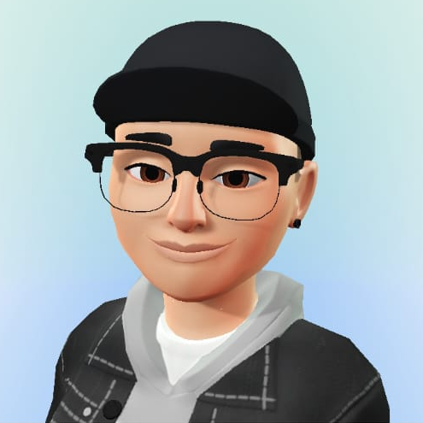
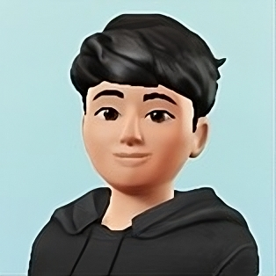
Team Scrum
EIMY HENRÍQUEZ
JAVIER FLEIDERMAN
BYRON MUÑOZ
SCRUM MÁSTER
Development Team
PRODUCT OWNER
Development Team
DEVELOPMENT TEAM

